Slide 1
INNER SUBWAY 지하철역 내부 편의시설 안내 서비스
작성자 : 인턴 강성효
소속팀 / 상위부서 : Cloud Development
Notes:
안녕하십니까 1조 인턴 강성효입니다. 발표를 시작하겠습니다

Slide 2
목차
서비스 소개
1.1 주제
1.2 기획 & 일정관리
서비스 시연
3.서비스 기능
3.1 기술 스택
3.2 시스템 구성도
3.3 화면 별 기능
4.6주 간의 인턴 생활
4.1 문제사항
4.2 느낀 점
4.3 소감

Slide 3
1.서비스 소개

Slide 4

1.1 주제 : 지하철역 내부 편의시설 안내서비스(INNER SUBWAY)
목표
지하철 이용자들이 서로 역 내부에 있는 편의시설 정보들을 얻거나 공유하기 위함
배경
하루 평균 서울 지하철 이용객 13,491천 명이 이용 (2016년 기준)
지하철역 내부에 다양한 상점, 편의시설 등이 존재하고 있음
지하철역 외부 편의시설들은 쉽게 찾을 수 있지만 내부 편의시설들은 찾기 쉽지 않음
Notes:
저의 서비스는 INNER SUBWAY로 이용자들끼리 서로 역 내부 시설 정보를 공유하여 한눈에 파악 할 수 있게 한 서비스입니다.

Slide 5
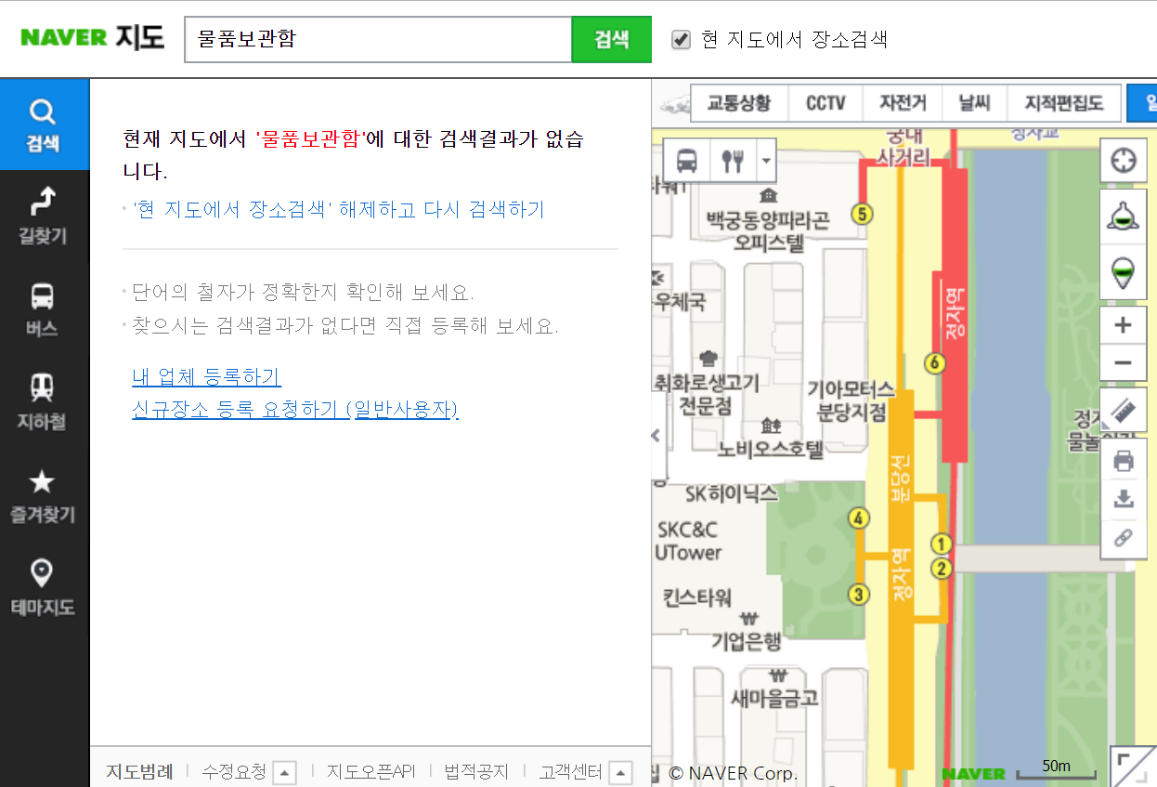
1.1 주제 : 지하철역 내부 편의시설 안내서비스(INNER SUBWAY)
Notes:
하지만 검색결과가 나오지 않았습니다. 제가 왜 물품보관함을 검색을 했냐면 예전에 제주도 여행을 가는 날에 역삼역 근처에서 친구를 만나러 갔는데 캐리어가 조금 불편할 것 같아서 물품보관함이 필요했습니다. 역마다 다 있지는 않기 때문에 네이버 통합검색에 역삼역 물품보관함 검색하고 블로그 들어가서 어딧는지 확인하고 해서 번거롭게 찾았던 기억이 있습니다. 이런 기억을 통해서 서비스 주제를 선정하게 되었습니다.

Slide 6






1.2 기획 & 일정관리
초기 기획
1. 구현 일정
기획, 서버환경설정
UI 개발
최종점검
1주차
2,3주차
4주차
5주차
6주차
기본 기능 구현
추가 기능 구현
Notes:
초기기획에 대해서 설명을 드리면 git 그리고 markdown 언어에 익숙하지 않았았고 기획도 이렇게 하는 것은 처음 해보아서 초기 일정은 이렇게 구체적이지 않고 러프하게 설정을 했습니다.

Slide 7
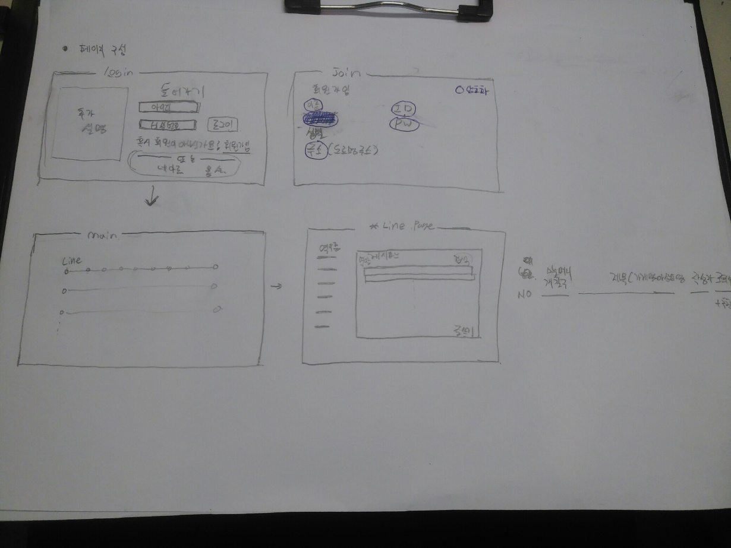
1.2 기획 & 일정관리
초기 기획
2. Feature List
3. 페이지 구성
로그인 회원가입
게시판 CRUD
댓글 CRUD
Notes:
이부분들 또한 역시 대략적으로만 처음에 구성을 했습니다. 피쳐리스트 라는 것도

Slide 8
1.2 기획 & 일정관리
세부 기획
1. 구현 일정
항목 | 5월 |  |  |  |  |  |  | 6월
 | 23 | 24 | 25 | 28 | 29 | 30 | 31 | 01 | 04 | 05 | 07 | 08 | 11 | 12 | 14 | 15 | 18 | 19 | 20 | 21 | 22 | 25 | 26 | 27 | 28 | 29
기획
서버 환경
기본 기능
UI 개발
추가 기능
발표준비

Slide 9
1.2 기획 & 일정관리
세부 기획
2. Feature List
로그인 & 회원가입
- 중복 체크
- 도로명 주소
- 암호화(bcrypt)
- 비밀번호 일치 확인
메인
- 호선 별 이름
- 역 별 게시물 현황
외부 게시판
- 카드 게시판
- 검색
- 게시물 CRUD
추가 기능
- 권한 페이지
- 사진 업로드
- 추천수 정렬
내부 게시판
- 댓글 CRUD
- 조회수

Slide 10
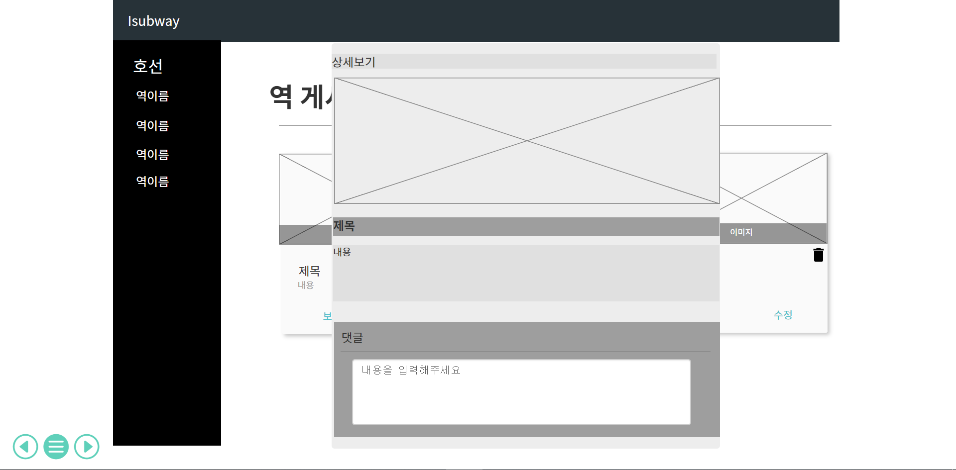
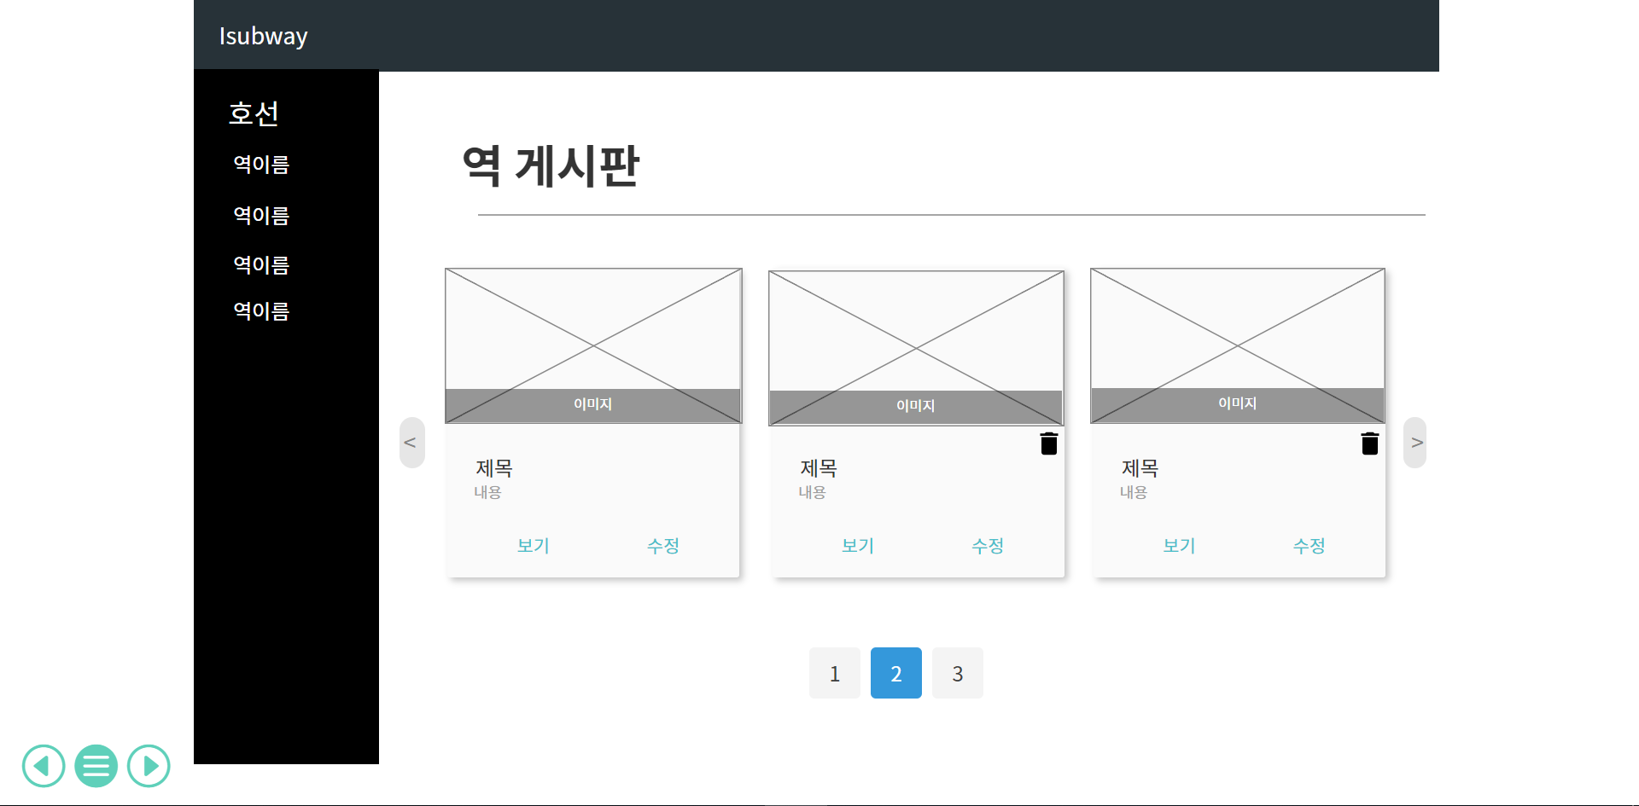
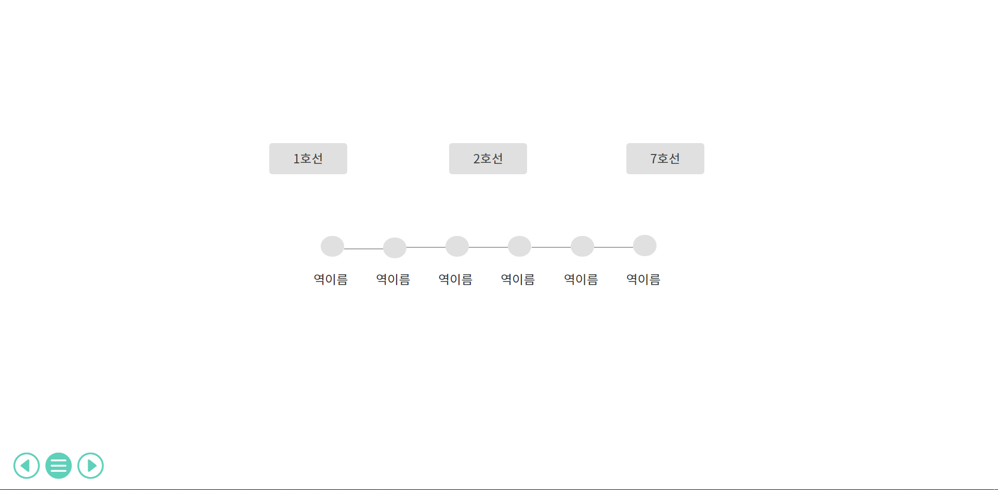
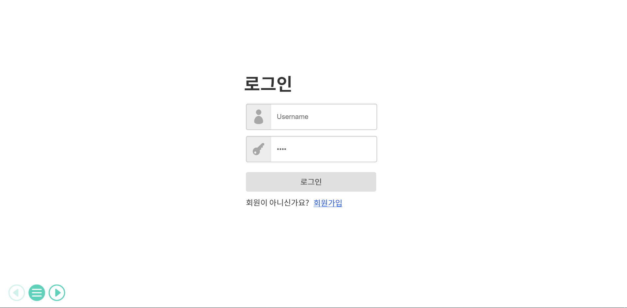
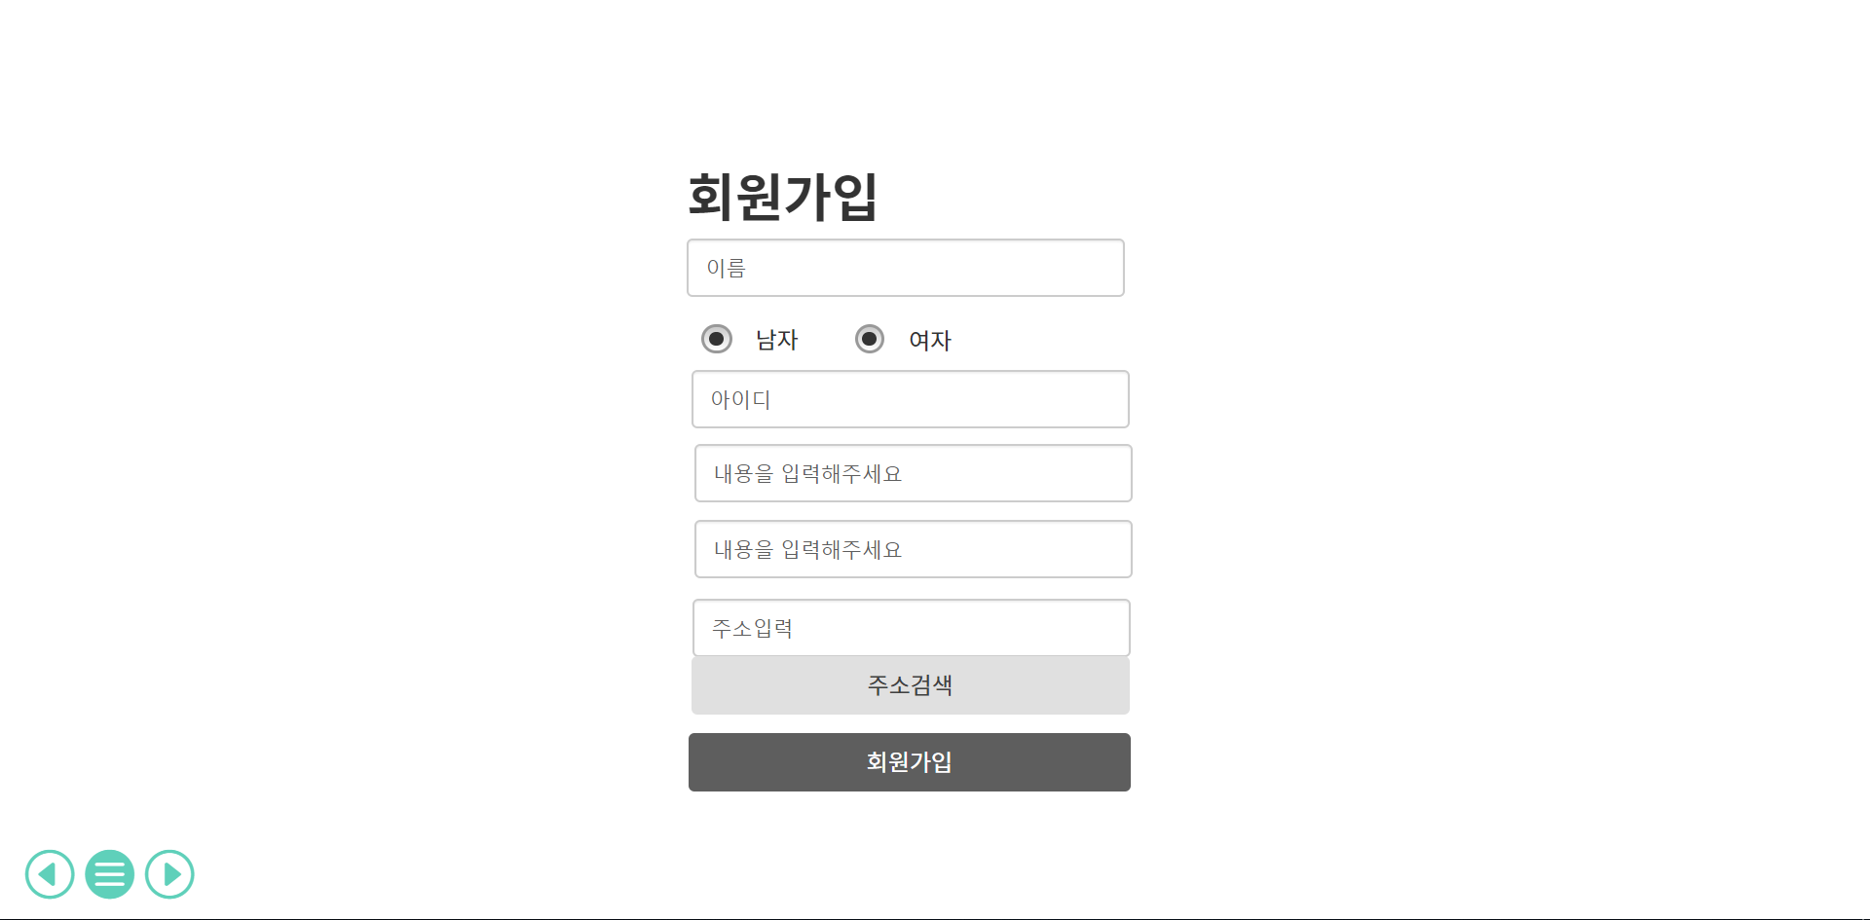
1.2 기획 & 일정관리
세부 기획
3. 페이지 구성
Notes:
실제로 Github에서 어떻게 일정을 계획하고 관리를 했는지에 대해서 보여드리겠습니다

Slide 11
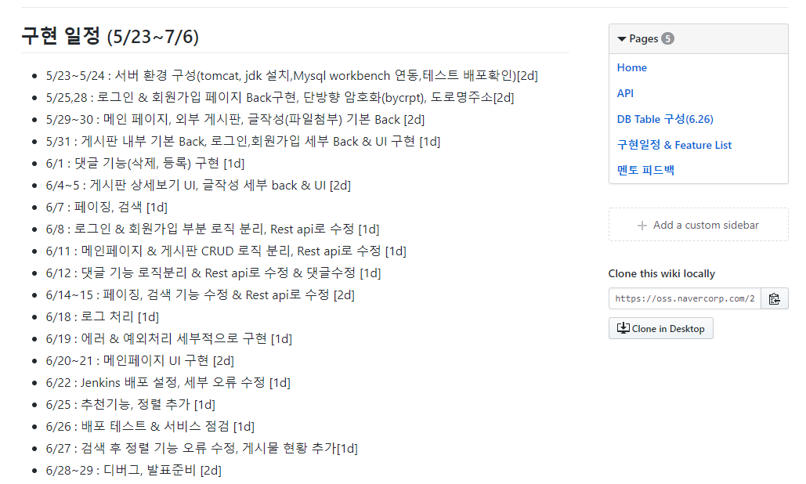
1.2 기획 & 일정관리

Slide 12
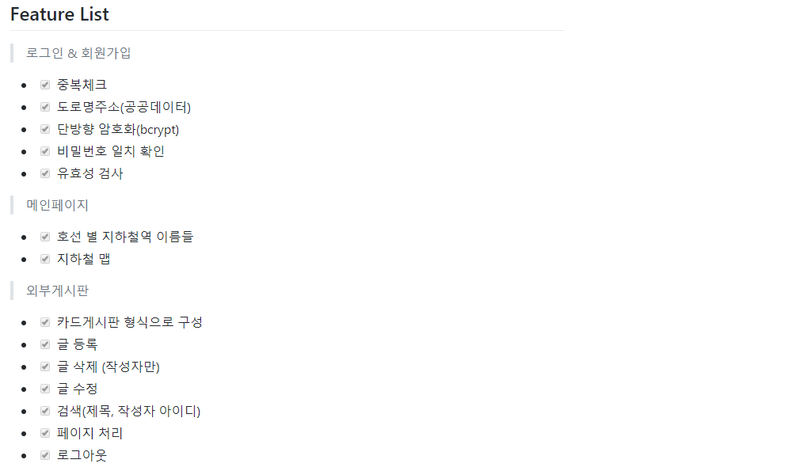
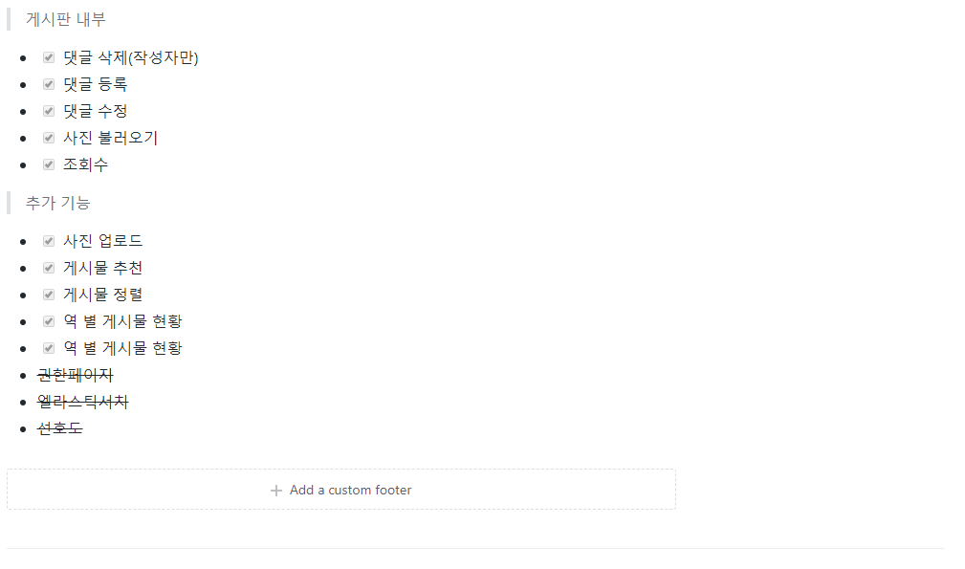
1.2 기획 & 일정관리

Slide 13
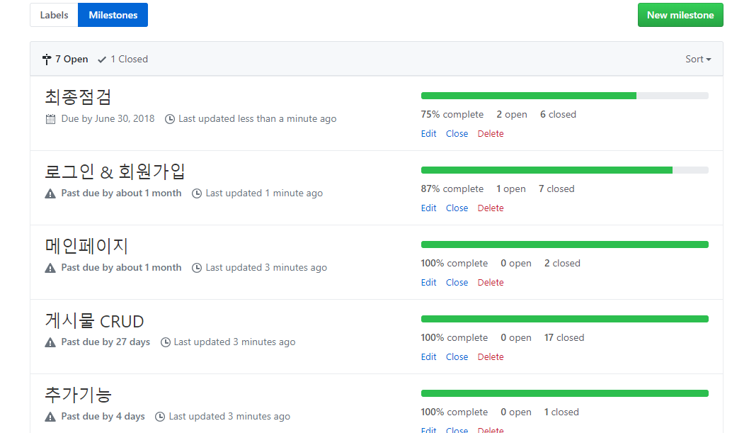
1.2 기획 & 일정관리
Notes:
마일스톤에 이슈들을 만들었습니다.

Slide 14
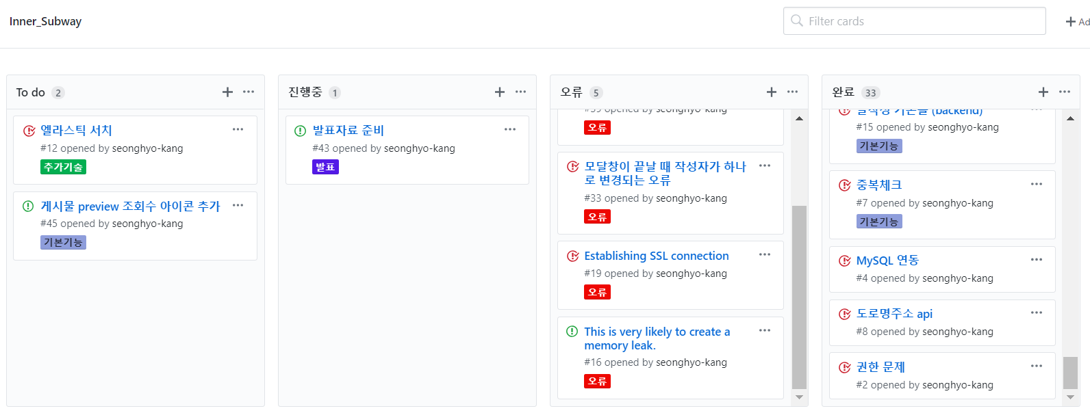
1.2 기획 & 일정관리
Notes:
그 후에 프로젝트 페이지를 활용해서 할 일은 무엇이 있고 하는 것은 무엇이고 오류가 있었고 무엇이 완료가 되었는지 표현하였습니다.

Slide 15
2.서비스 시연

Slide 16
3.서비스 기능

Slide 17







3.1 기술 스택
1. BackEnd
2. FrontEnd
Spring 5
Tomcat 8
Mybatis
Bootstrap 4
jQuery
3. DataBase
4. Deploy
MySQL
Jenkins

Slide 18



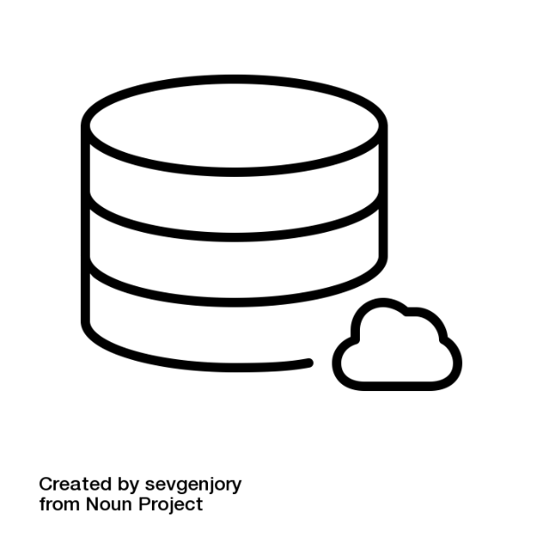

3.2 시스템 구성도
Controller
Rest
View
Service
WAS
MySQL
JSP

Slide 19
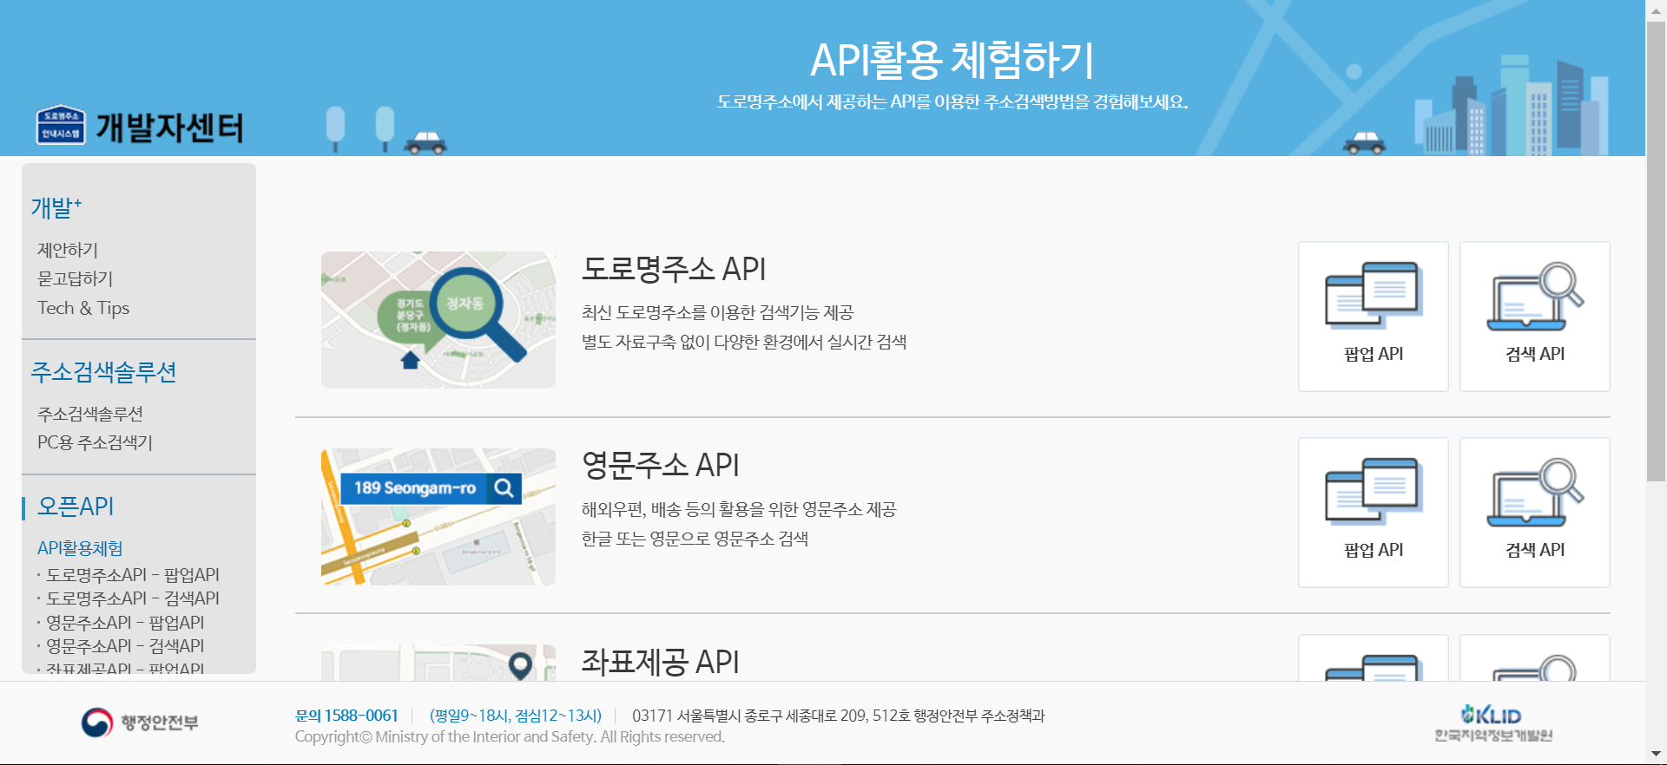
3.3 화면 별 특징
1. 회원가입
도로명주소
- 도로명주소 개발자 센터의 팝업 API 이용
Notes:
암호화 방식은 이관 -> 단방향 암호화 bycrpt 방식으로 이름, 비밀번호, 주소를 암호화 하여 DB에 저장

Slide 20
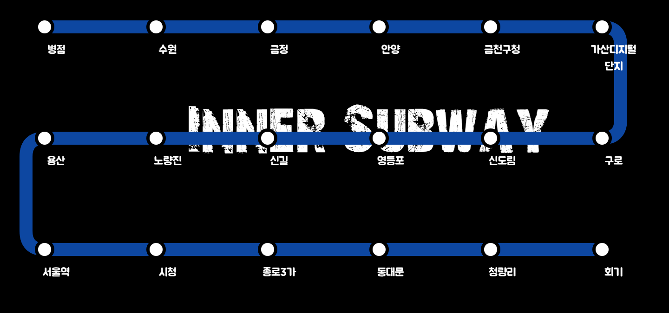
3.3 화면 별 특징
2. 메인페이지
SubwayMap 플러그인
- DB에서 좌표 값을 불러와서 지하철 노선도를 표현
Notes:
암호화 방식은 이관 -> 단방향 암호화 bycrpt 방식으로 이름, 비밀번호, 주소를 암호화 하여 DB에 저장

Slide 21
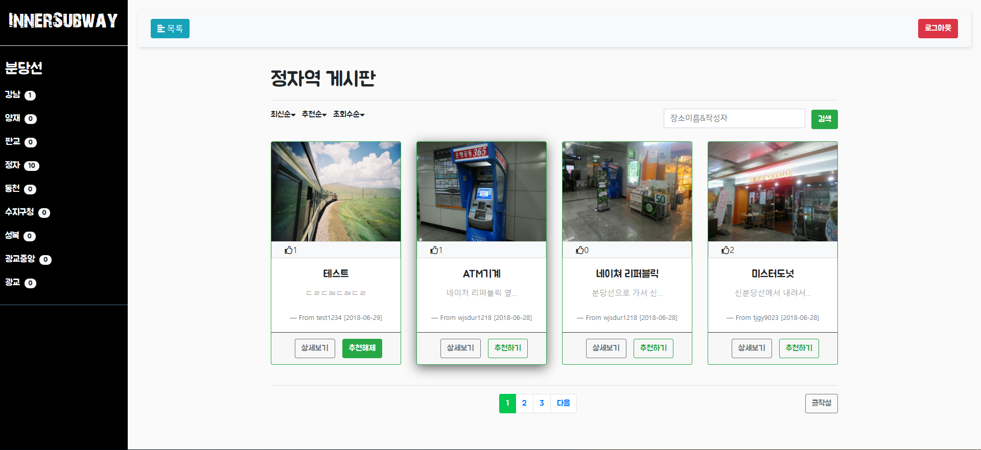
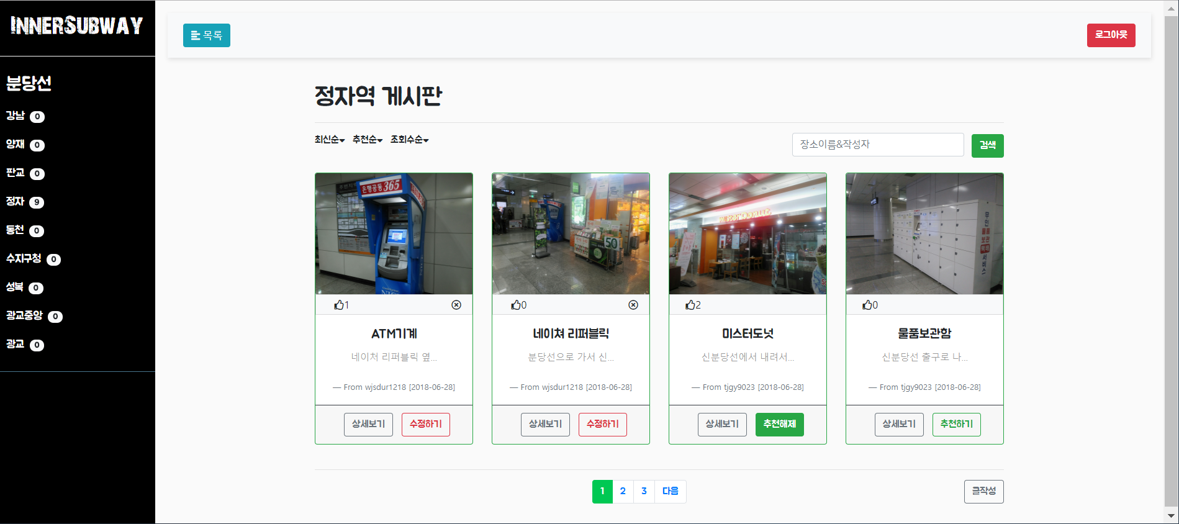
3.3 화면 별 특징
3. 게시판 페이지
PreView & 게시물 현황
- 한 눈에 정보를 파악할 수 있게 카드 게시판 형식으로 구현
Notes:
서비스적으로 접근

Slide 22
4. 6주 간의 인턴 생활

Slide 23
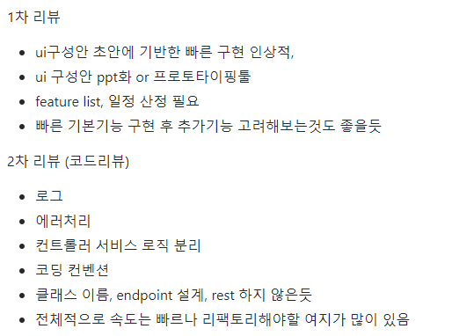
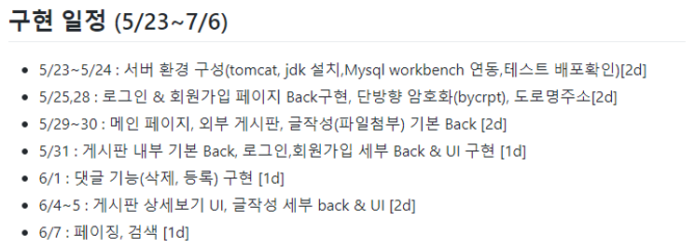
4.1 문제사항
RestAPI
Notes:
6주간 프로젝트를 진행하면서 가장 큰 이슈 였던 부분이 RestAPI 입니다. 저는 전에 혼자 spring 공부 했었고 또 인턴으로 들어오기 바로 직전에 3주정도 spring을 배우고 들어왔습니다. 그렇기 때문에 자신감이 있었고 빠르게 구현하고 다양한 추가기능을 개발하고 싶었습니다. 결과로

Slide 24
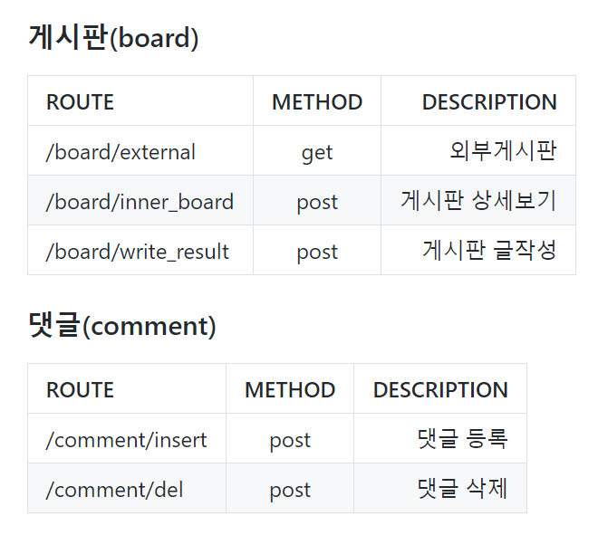
4.1 문제사항
RestAPI

Slide 25
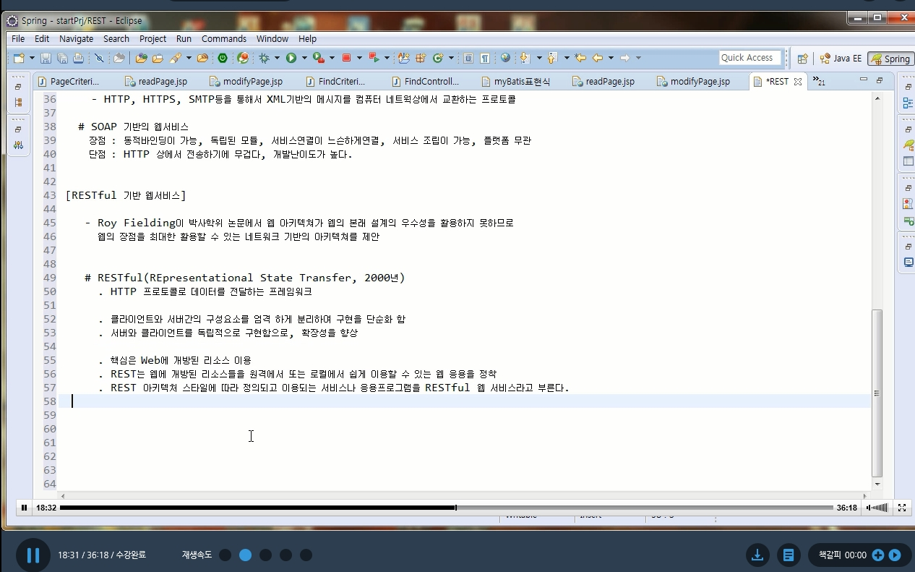
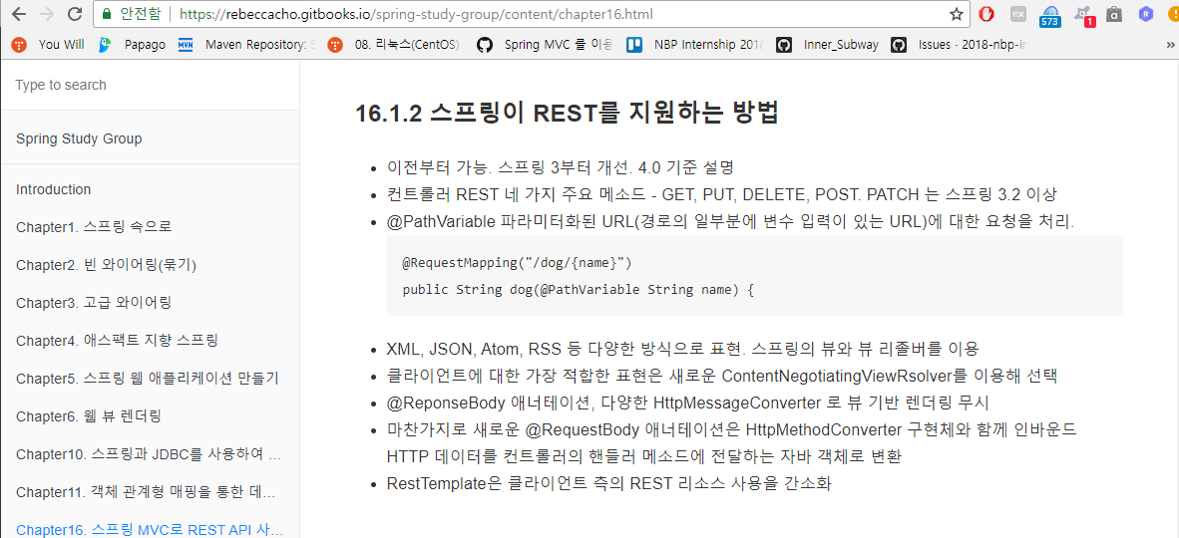
4.1 문제사항

Slide 26
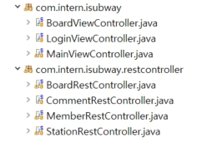
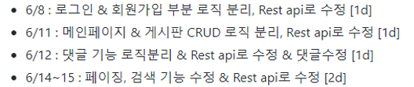
4.1 문제사항
RestAPI
@RestController 사용
- View 생성 하지 않고 요청에 대한 응답으로 데이터를 전송
Controller & 서비스 로직 분리
- JSP View 생성하는 Controller와 JSON 객체를 생성하는 RestController 분리
HTTP Status Code
- ResponseEntity class & @ExceptionHandler 사용

Slide 27
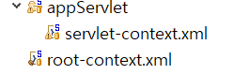
4.1 문제사항
Transation
Transation 설정 했음에도 UPDATE가 계속 되는 상황
- @Transational
- XML 하여 PointCut 방식으로 설정(AOP)
해결사항
- servlet-context.xml에서 생성되는 객체들이 공유가 되지 않음
- root-context.xml 에서 설정한 Annotation Scan 부분을 servlet-context.xml 이동
Notes:
Bootstrap4를 이용하면서 시간이 많이 걸렸다

Slide 28

4.2 느낀 점
인턴 후
생각의 변화
Notes:
코딩컨벤션 카멜표기법
생각이 많이 바뀐 것 같습니다.. 특히

Slide 29
4.3 소감
6주 간의 해외여행
Notes:
처음 하는것 처음 듣는 것

Slide 30
- End of Document - Thank You. -

